Slide 1
BÀI 39. CHỨNG MINH CƠ THỂ SINH VẬT LÀ MỘT THỂ THỐNG NHẤT
GV: Trần Hữu Hổ
Trường THCS Bình Nghi
Năm học 2022- 2023

Slide 2
Kiểm tra bài cũ
Câu 1: Lấy ví dụ chứng tỏ rằng yếu tố môi trường ảnh hưởng đến sinh sản ở sinh vật?
Câu 2. Con người chủ động điều khiển sinh sản ở động vật trong những giai đoạn nào? Cho ví dụ minh hoạ.

Slide 3
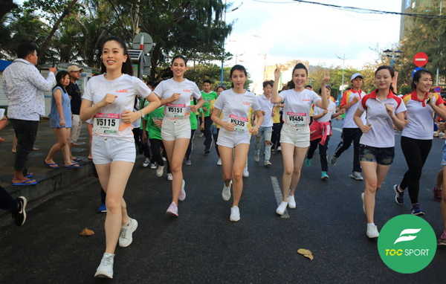
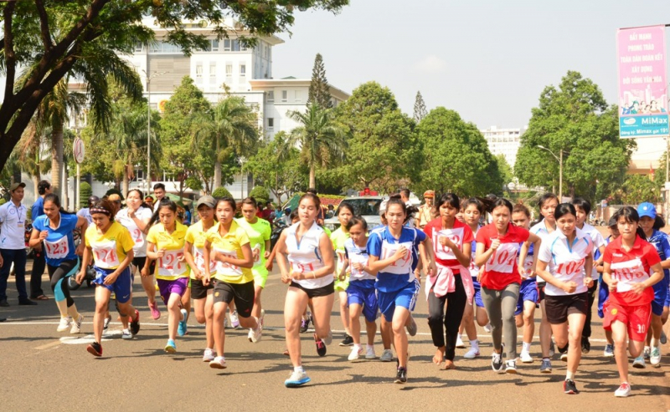
“ Vì một cộng đồng khỏe mạnh, hãy thường xuyên chạy bộ để nâng cao sức khỏe”
Để có thể chạy bộ được 5 km, cơ thể chúng ta cần phải tập luyện những cơ quan nào?

Slide 4
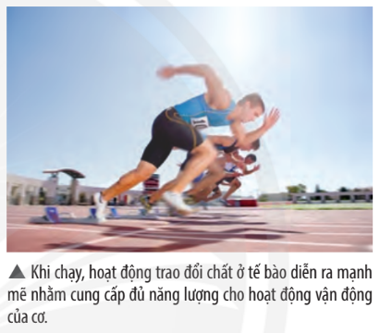
Tác dụng của chạy bộ:
Chạy bộ là một hoạt động vận động tích cực và cần sự phối hợp của nhiều cơ quan, hệ cơ quan trong cơ thể. Trong quá trình chạy bộ, hoạt động trao đổi chất diễn ra mạnh mẽ. Nếu duy trì tích cực hoạt động này thì cơ thể sẽ phát triển cân đối, khỏe mạnh để chạy hết đoạn đường 5 km...
Vậy các hoạt động sống trong cơ thể có mối quan hệ như thế nào đảm bảo cho cơ thể thống nhất và phát triển toàn vẹn?
Cơ thể sinh vật là một thể thống nhất dựa trên những mối quan hệ giữa tế bào - cơ thể - môi trường và các hoạt động sống trong cơ thể. Chúng ta sẽ cùng nhau khám phá điều này.

Slide 5
Nội dung bài học
I. Mối quan hệ giữa tế bào – cơ thể - môi trường.
II. Tìm hiểu mối quan hệ giữa các hoạt động sống trong
cơ thể.

Slide 6
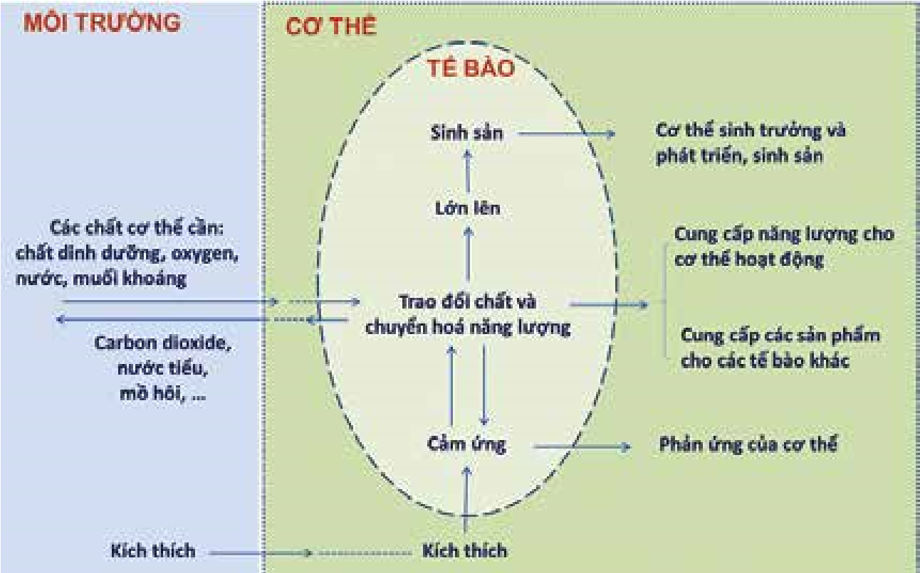
I. Mối quan hệ giữa tế bào – cơ thể - môi trường: HS hoạt động nhóm: Đọc thông tin kết hợp với các hình ảnh trên và hoàn thành các câu hỏi sau: H1. Lấy ví dụ chứng tỏ rằng một tế bào có thể đảm nhận chức năng của một cơ thể sống.

Slide 7
H2:Lấy ví dụ chứng tỏ rằng một tế bào có thể đảm nhận chức năng của một cơ thể sống.
- Trong cơ thể đa bào, mối quan hệ thể hiện về mặt cấu trúc từ cấp độ tổ chức tế bào - mô - cơ quan - hệ cơ quan - cơ thể. Mỗi tế bào đảm nhận các chức năng sóng và thực hiện trao đổi chất qua các tế bào cùng nhóm. Ví dụ: Các tế bào đảm nhận chức năng của hệ tiêu hoá sẽ thực hiện trao đổi chất với mòi trường trong và ngoài cơ thể, tích luỹ dinh dưỡng và năng lượng giúp cơ thể thực hiện các hoạt động sống.
- Cơ thể đơn bào như trùng giày, amip: chỉ cấu tạo từ một tế bào nhưng tế bào đó đảm bảo sự trao đổi chất giữa tế bào với môi trường giúp cơ thể thực hiện các hoạt động sống như lớn lên, sinh sản

Slide 8
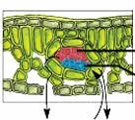
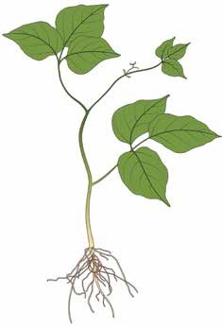
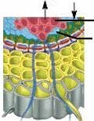
Quan sát Hình 39.2, hãy nêu mối quan hệ giữa tế bào – cơ thể – môi trường thông qua hoạt động trao đổi chất ở thực vật
Mạch gỗ
Mạch rây
H
O
CO
O
2
2
2
H
O
Đường
2
Mạch gỗ
Mạch rây
H
O
Đường
2
Dòng vận chuyển
Mạch gỗ
chất dinh dưỡng
Mạch rây
Dòng nước
và muối khoáng
H
O
H
O
Môi trường ngoài
Cơ thể thực vật
2
2
Tế bào mạch dẫn

Slide 9
H3: Vẽ sơ đồ về mối quan hệ giữa tế bào/ cơ thể – môi trường

Slide 10
H3. Chứng minh rằng cơ thể đơn bào (có cấu tạo tế bào nhân sơ hay nhân thực) là một cơ thể thống nhất.
Ở thực vật, mỗi loại tế bào thực hiện chức năng nhất định thông qua các tổ chức mô (tế bào mạch rây, tế bào mạch gỗ), cơ quan (mạch rây, mạch gỗ), hệ cơ quan (hệ mạch dẫn). Đồng thời các tổ chức phối hợp hoạt động chặt chẽ giúp cơ thể thực hiện các hoạt động sống, trao đổi và phản ứng lại với môi trường.

Slide 11
I. Mối quan hệ giữa tế bào – cơ thể - môi trường.
Kết luận: Tế bào vừa là đơn vị cấu trúc, vừa là đơn vị chức năng của cơ thể sống. Mọi hoạt động sống trong cơ thể sinh vật đều diễn ra trong tế bào, giúp cho cơ thể sinh trưởng, phát triển và thích nghi với môi trường ngoài

Slide 12
II. . Tìm hiểu mối quan hệ giữa các hoạt động sống trong cơ thể. H4. Quan sát Hình 39.3, hãy mô tả mối quan hệ giữa các hoạt động sống trong cơ thể. H5. Trong cơ thể sống, hoạt động trao đổi chất diễn ra không bình thường ảnh hưởng như thế nào đến các hoạt động sống khác?
HS hoạt động nhóm: Đọc thông tin kết hợp với các hình 39.3 và hoàn thành câu hỏi

Slide 13
.
Sinh sản
HS hoạt động nhóm: Đọc thông tin kết hợp với các hình ảnh trên và hoàn thành
+Quan sát Hình 39.3, hãy mô tả mối quan hệ giữa các hoạt động sống trong cơ thể.
+ Trong cơ thể sống, hoạt động trao đổi chất diễn ra không bình thường ảnh hưởng như thế nào đến các hoạt động sống khác?
Trao đổi chất và
chuyển hoá năng lượng
Sinh trưởng
Cảm ứng
Phát triển

Slide 14
mô tả mối quan hệ giữa các hoạt động sống trong cơ thể: con non => trải qua quá trình sinh trưởng, phát triển➔ con trưởng thành➔ sinh sản, cảm ứng=> là nhờ các hoạt động Tđc và chuyển hóa năng lượng + Trong cơ thể sống, hoạt động trao đổi chất diễn ra không bình thường ảnh hưởng như thế nào đến các hoạt động sống khác? == > Sẽ ảnh hưởng đến toàn bộ các hệ cơ quan trong cơ thể.

Slide 15
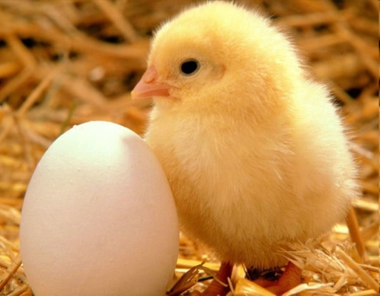
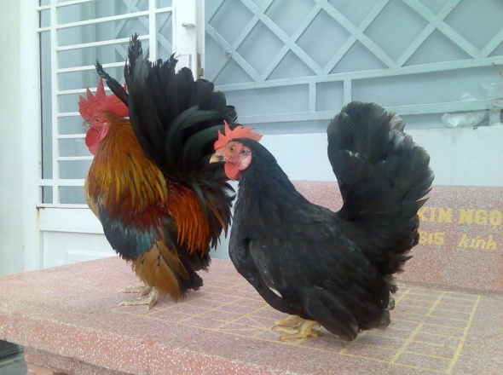
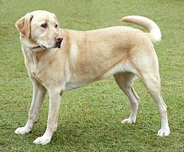
* Một số hình ảnh về các hoạt động sống của cơ thể sinh vật:
Ví dụ:
Sinh Trưởng
Gà con mới nở nặng 200g
Gà trống, mái sau 4 tháng nặng 2kg
Sinh Trưởng
Chó con mới sinh nặng 500g
Chó trưởng thành sau 6 tháng nặng 3kg
Nhận xét sự biến đổi về kích thước và khối lượng từ gà con thành gà trưởng thành, từ chó con thành chó trưởng thành ?

Slide 16
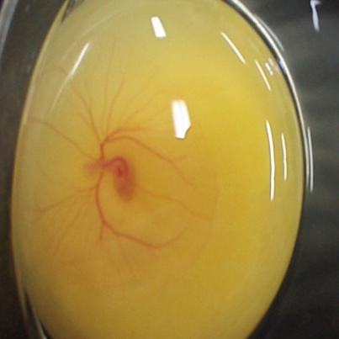
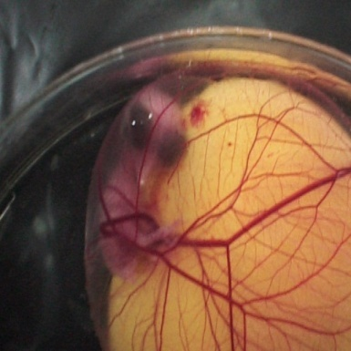
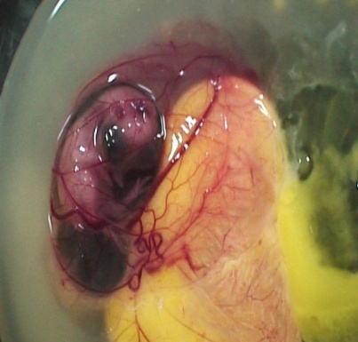
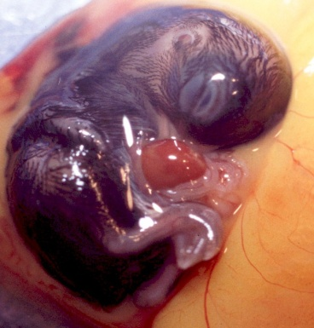
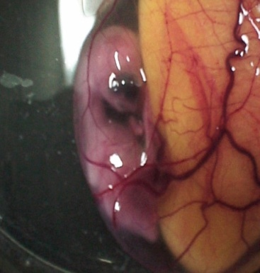
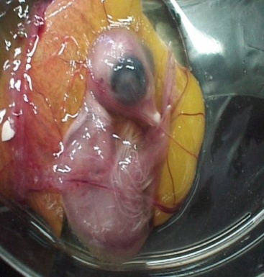
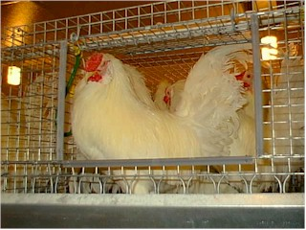
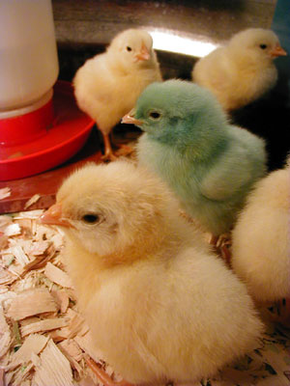
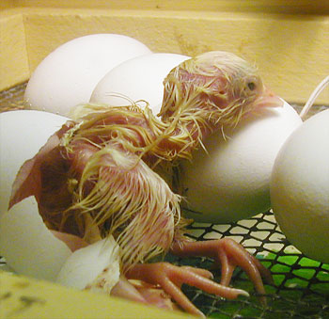
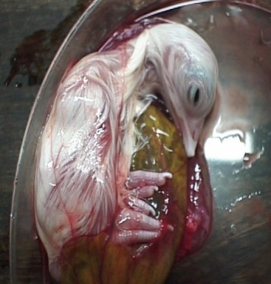
Nhận xét sự biến đổi từ trứng thành gà con đến gà trưởng thành?

Slide 17
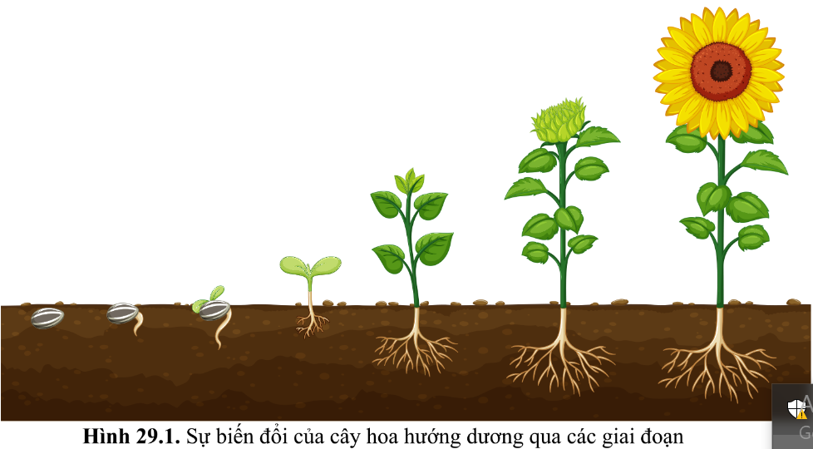
Mô tả các dấu hiệu thể hiện sự sinh trưởng, phát triển ở cây hoa hướng dương và con gà. Những biến đổi nào diễn ra trong đời sống của chúng thể hiện sự phát triển?
Cây hoH2. a hướng dương: Giai đoạn sinh trưởng (cây con -> cây trưởng thành) và giai đoạn phát triển (cây ra hoa -> Tạo quả -> Hạt)
Con gà: Giai đoạn phát triển (trứng thụ tinh -> gà con). Giai đoạn sinh trưởng (gà con -> gà trưởng thành).

Slide 18
LUYỆN TẬP
Câu 1: Phân biệt sinh trưởng và phát triển
Dấu hiệu phân biệt | Đúng hay Sai
Hiện tượng người trưởng thành tăng chế độ ăn và béo lên, tăng kích thước bụng là sinh trưởng | Đúng/Sai
Cá trắm trong ao thiếu chăm sóc nên chỉ dài ra mà to chậm là sinh trưởng | Đúng/Sai
Hạt đậu nảy mầm thành cây non gọi là sinh trưởng | Đúng/Sai
Cây ngô ra hoa gọi là phát triển | Đúng/Sai
Câu 2: Vẽ sơ đồ tư duy bài học

Slide 19
VẬN DỤNG
Câu 1. Trong vòng đời của bướm, giai đoạn nào gây hại cho mùa màng?
A. Bướm B. Sâu bướm C. Nhộng (Kén) D. Trứng
Câu 2. Để tiêu diệt muỗi cần tránh tạo môi trường phát triển cho giai đoạn nào của vòng đời muỗi?
A. Muỗi B. Trứng C. Ấu trùng D. Nhộng
Câu 3. Mô tả ảnh hưởng của chất kích thích và chất ức chế sinh trưởng lên một số cây trồng khác nhau?

